Slide 1





A hazai nagyvárosok pozicionálása Kelet-Közép-Európában
Prof. Dr. Rechnitzer János
Egyetemi tanár, kutatási igazgató
Széchenyi István Egyetem
A Győri Járműipari Körzet, mint a térségi fejlesztés új iránya és eszköze
TÁMOP-4.2.2.A-11/1/KONV-2012-0010

Slide 3
Kelet-Közép-Európa térszerkezete
TÁMOP-4.2.2.A-11/1/KONV-2012-0010
A Győri Járműipari Körzet, mint a térségi fejlesztés új iránya és eszköze

Slide 4
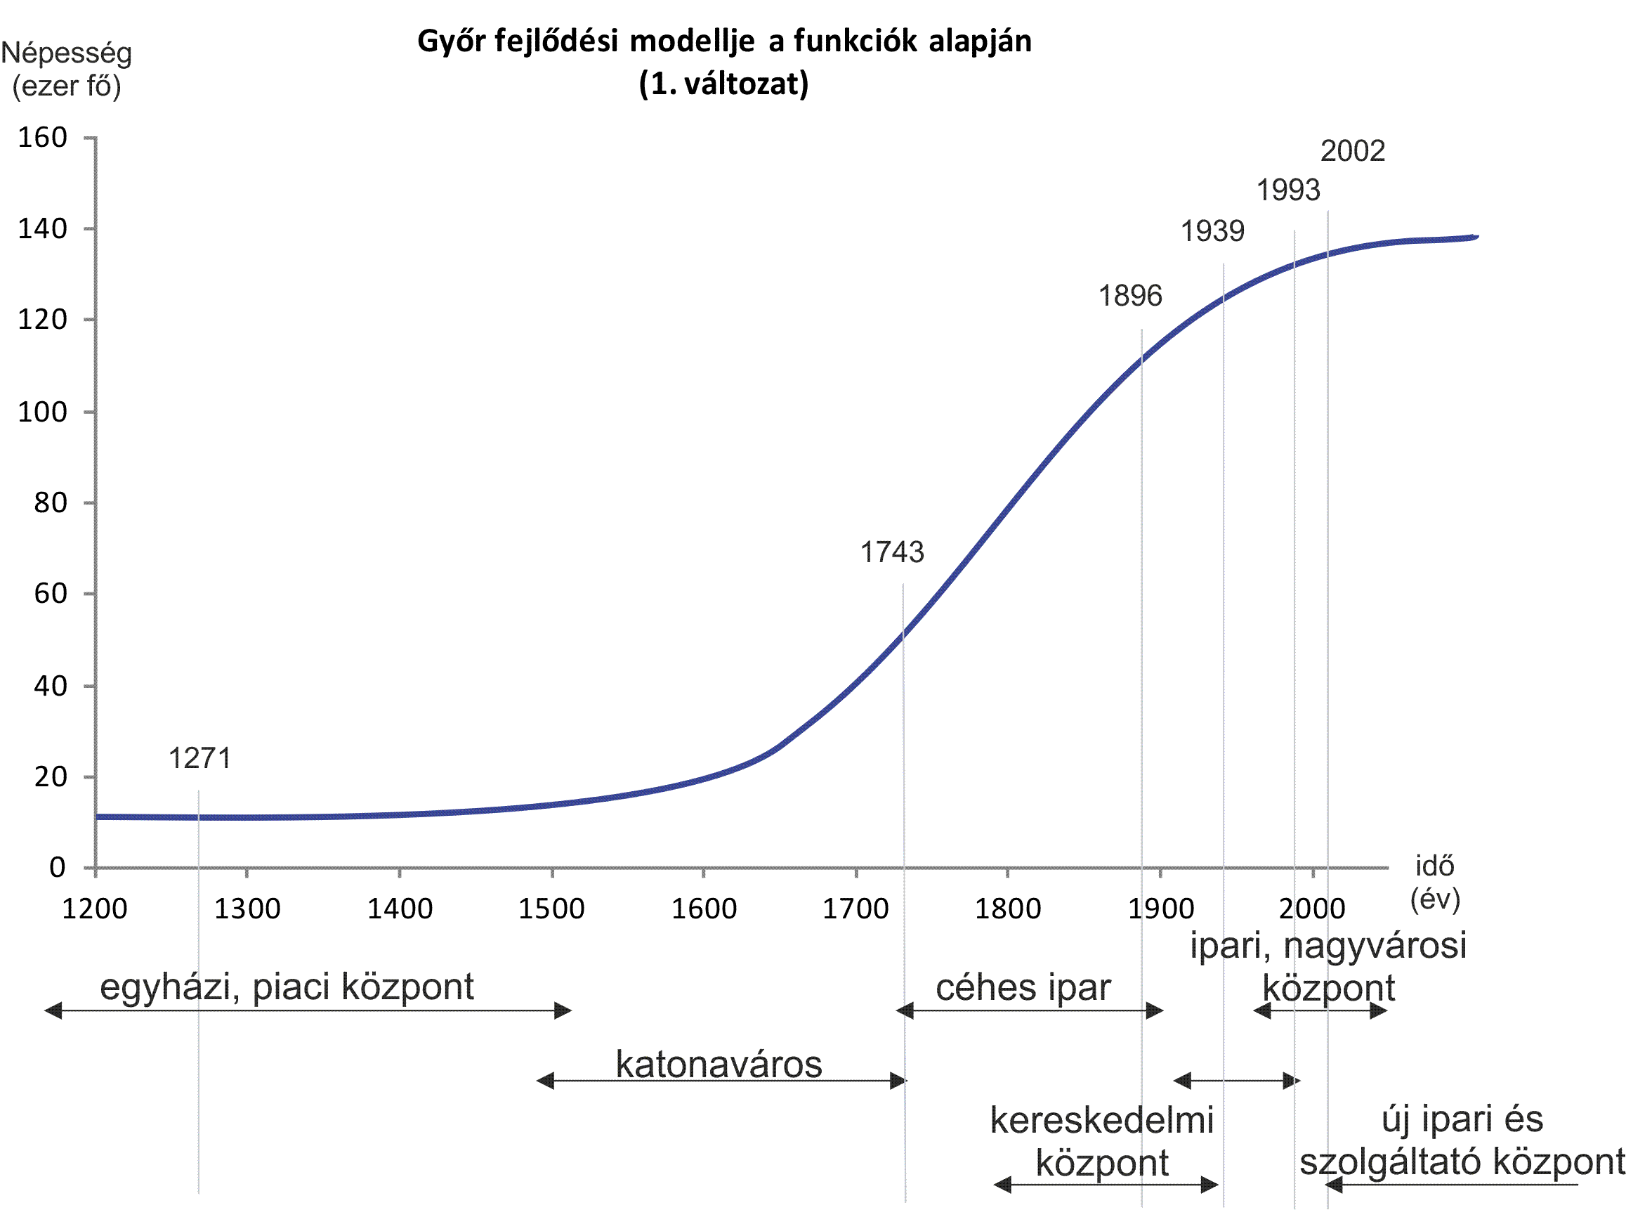
Győr fejlődési modellje és szerkezetváltásai (1. változat)

Slide 5
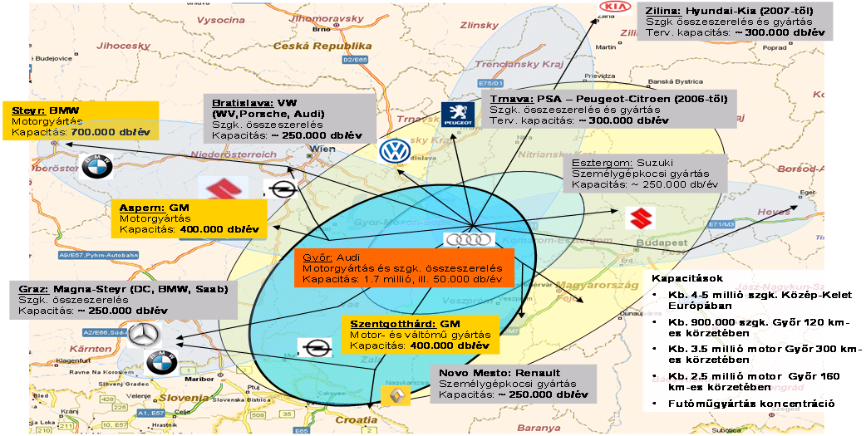
Közép-európai járműipari térség győri nézőponttal

Slide 6
Szakmai indokoltság
Városfejlődés – és hálózat szerepe
Nemzetközi és hazai kutatások a városhálózatra
KKE térségben ipari központok, körzetek kialakulása
Járműipar felértékelődése
Győr fejlődése, a „győri modell”
Társadalomtudományi kutatóbázis kiépítése

Slide 7
Kutatási célok
Elméleti szint:
  Növekedési pólusok vizsgálata(járműipar alapján), IK modellek
  Hazai nagyvárosi fejlődési modell (ek) és KKE kapcsolat
  Tervezési időszak (2014-2020) megalapozása
  Területfejlesztés új irányai; nagyvárosi körzet!!!!!
Empirikus elemzések
  Módszertani alapok kidolgozása a IK kutatáshoz
  Győr gazdasági, társadalmi, térségszervező funkcióinak feltárása

Slide 8
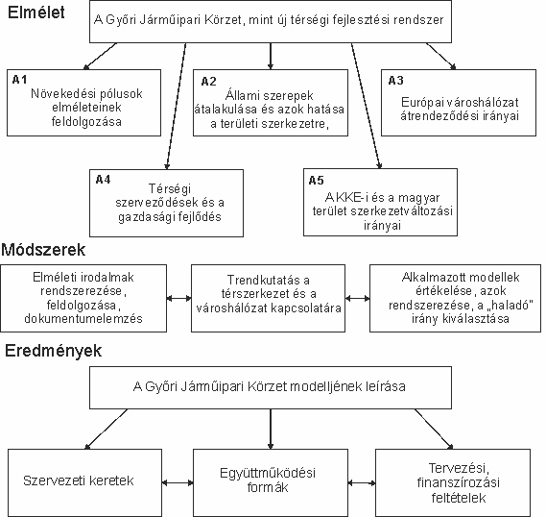
Alapkutatási szint
TÁMOP-4.2.2.A-11/1/KONV-2012-0010
A Győri Járműipari Körzet, mint a térségi fejlesztés új iránya és eszköze

Slide 9
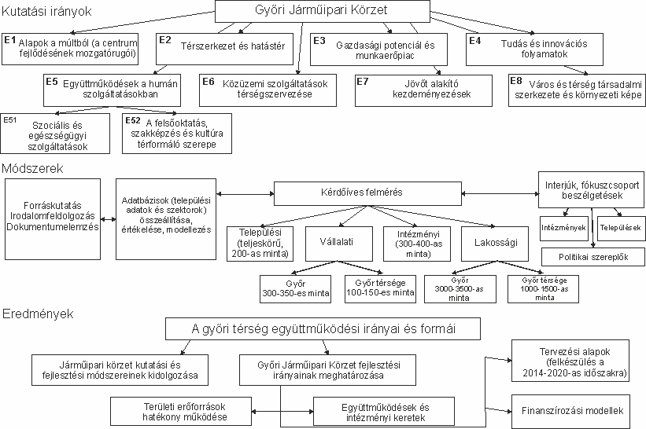
Alkalmazott kutatási szint
TÁMOP-4.2.2.A-11/1/KONV-2012-0010
A Győri Járműipari Körzet, mint a térségi fejlesztés új iránya és eszköze

Slide 10
Kutatási eredmények
Fejlesztési irányok az új területi szerveződésekre
Sikeres fejlesztési modell leírása
2014-2020 fejlesztési időszak felkészülés
Térségi funkciók összehangolt fejlesztési hatásainak kidolgozása
Tudományos műhely szervezése, publikációk
Oktatási anyagok elkészítése
TÁMOP-4.2.2.A-11/1/KONV-2012-0010
A Győri Járműipari Körzet, mint a térségi fejlesztés új iránya és eszköze

Slide 11
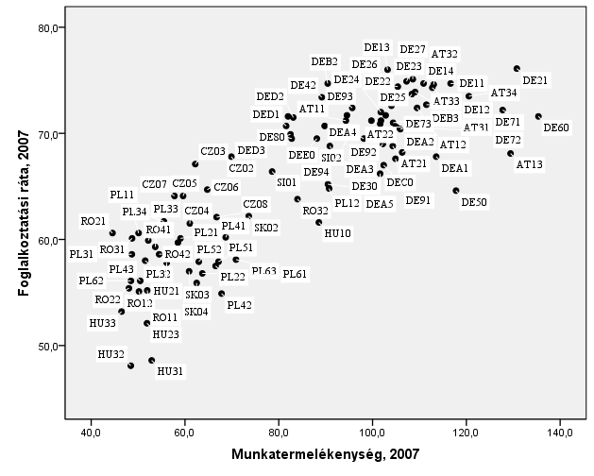
A foglalkoztatás és munkatermelékenység kapcsolata a Kelet-Közép-Európa országok régióban

Slide 12
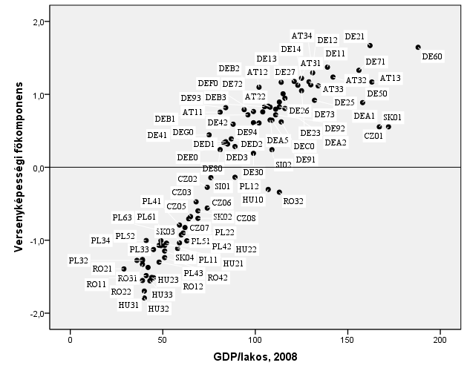
A versenyképességi főkomponens és a gazdasági fejlettség a Kelet-Közép-Európa országokban (GDP/lakos)

Slide 13
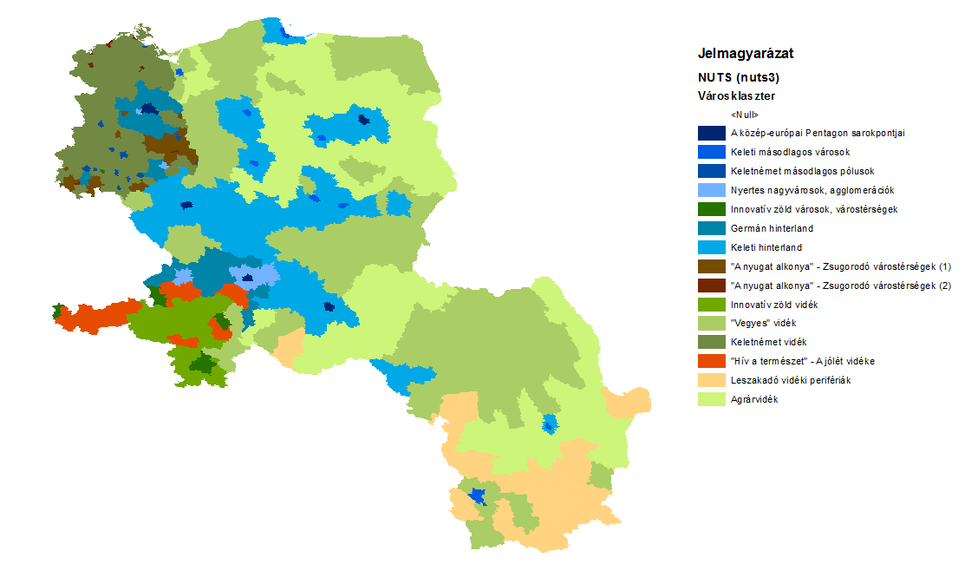
Várostípusok Kelet-Közép-Európában
(NUTS3)
Notes:
A közép-európai Pentagon sarokpontjai: Berlin, Varsó, Budapest, Bécs, Prága; (a városhierarchia csúcspontjai)
Keleti másodlagos városok: Szófia, Lódz, Krakkó, Katowice, Poznan, Szczecin, Wroclaw, Hármasváros (Gdansk, Sopot, Gdynia);
Keletnémet másodlagos pólusok: Cottbus, Chemnitz, Zwickau, Lipcse, Magdeburg, Erfurt, Halle, Weimar, stb.;
Nyertes nagyvárosok, agglomerációk: Bécs agglomerációja, Linz, Potsdam, Drezda, Pozsony;
Innovatív zöld városok, várostérségek: Graz, Salzburg, Ljubljana, Jena, stb. térségei;
Germán hinterland: Bécs, Berlin és Linz tágabb vonzáskörzetei;
Keleti hinterland: a Kelet-Németországon kívüli nagyvárosok tágabb vonzáskörzetei;
„A nyugat alkonya” – Zsugorodó várostérségek (1): Frankfurt, Eisenach, Frankfurt, stb. (ez a rosszabb kategória);
„A nyugat alkonya”- Zsugorodó várostérségek (2): Schwerin, Rostock, Stuhl, Hoyersverda, stb.;
Innovatív zöld vidék: osztrák és szlovén vidéki térségek magas innovációval és természetes területekkel;
„Vegyes” vidék: nincs egyértelmű területi jelleg, ipari, turisztikai és egyéb térségek;
Keletnémet vidék: a nagyvárosok és vonzáskörzetein kívüli területek, jellemzőjük a kiváló elérhetőség, de magas az elöregedés, főleg agrár térhasználattal;
„Hív a természet” – A jólét vidéke: kedvező életminőség, magas a természetes területek aránya, magas innováció, ugyanakkor a térségi lehatárolás sajátosságai miatt néhány nagyváros és tágabb környezete (Innsbruck, Klagenfurt) is ide került;
Leszakadó vidéki perifériák: bolgár és román térségek alacsony elérhetőséggel, magas elvándorlással, csekély népsűrűséggel;
Agrárvidék: román, bolgár, magyar, szlovén térségek, a legmagasabb agrár-térhasználattal.

Slide 14
Hazai nagyvárosok és funkcióik az elmúlt 25 évben
Budapest egyedüli MEGA város; erős versenytérben!
Megyei jogú városok: önkormányzati törvény: 50 ezer főnél nagyobb népesség, majd megyeszékhelyek is (1994) 23 db,
Nagyvárosok: 100 ezer fölött nyolc város, népesség 11,7 % (európai dimenzióban)
Funkciók változása (1990-2013)
  1990-1994: Köztársasági megbízott központja (hat központ)
  1998-2010: Tervezési-statisztikai régió központja; RFT központ, RFÜ központ
  2004-2006: Növekedési pólusok: 5+2 (kísérlet)
  2007-2013: Integrált Városfejlesztési Stratégia (IVS) források nélkül!
  2005-2009: Regionális központok (kísérleti regionalizáció)
  2008: Funkcionális városi körzet (FVT) településhálózat fejlesztési (koncepció tervezet)
  2010-től: gazdasági és politikai funkciók felerősödése, gazdasági szerepek átrendeződése, megye-nagyváros új kapcsolat, intézményi koncentráció, illetve funkciók államosítása (növekedési központok?)
  2014-2020 Megyei jogú Városok, Integrált területfejlesztési Stratégia (forrás), kapcsolat a megyével, TOP)
TÁMOP-4.2.2.A-11/1/KONV-2012-0010
A Győri Járműipari Körzet, mint a térségi fejlesztés új iránya és eszköze

Slide 15
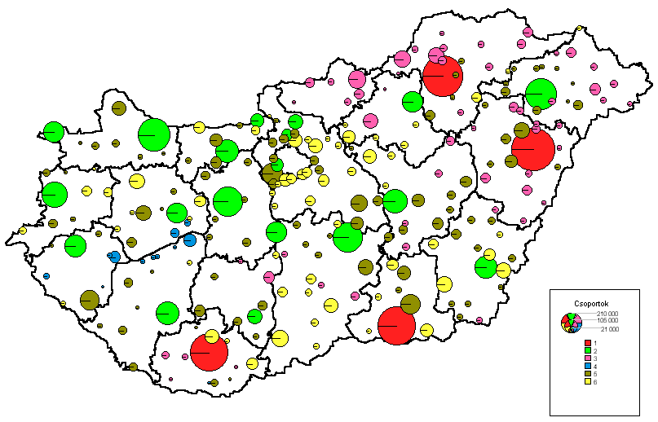
Magyar városhálózat az infokommunikációs szektor teljesítménye alapján (2001)
TÁMOP-4.2.2.A-11/1/KONV-2012-0010
A Győri Járműipari Körzet, mint a térségi fejlesztés új iránya és eszköze

Slide 16
Megújulási képesség a hazai városhálózatban (2001)
Forrás: Csizmadia, Grosz, Rechnitzer 2003
TÁMOP-4.2.2.A-11/1/KONV-2012-0010
A Győri Járműipari Körzet, mint a térségi fejlesztés új iránya és eszköze

Slide 17
A magyar városhálózat tagozódását alakító tényezők (Rechnitzer 2008)
1990
Centrum funkciók (45%) Közintézmény ellátottság Lakásállomány Szellemi erőforrások (30%) Iskolai végzettség és képzettség Gazdasági potenciál (15%) Gazdasági szervezetek száma, vállalkozói aktivitás Szervezet és tevékenység innovációk (10%) Távközlés és gépkocsiállomány
1997
Szervezet és tevékenység innovációk (40%) Kommunikációs rendszerek Fogyasztás új terei Gazdasági potenciál (30%) Centrum funkciók (15%) Közintézmények és közszolgáltatások Szellemi erőforrások (15%)
2002
Szervezet és tevékenység innováció (30%) Szellemi erőforrások (30%) Gazdasági potenciál (25%) Centrum funkció, társadalmi aktivitás (15%)
TÁMOP-4.2.2.A-11/1/KONV-2012-0010
A Győri Járműipari Körzet, mint a térségi fejlesztés új iránya és eszköze

Slide 18
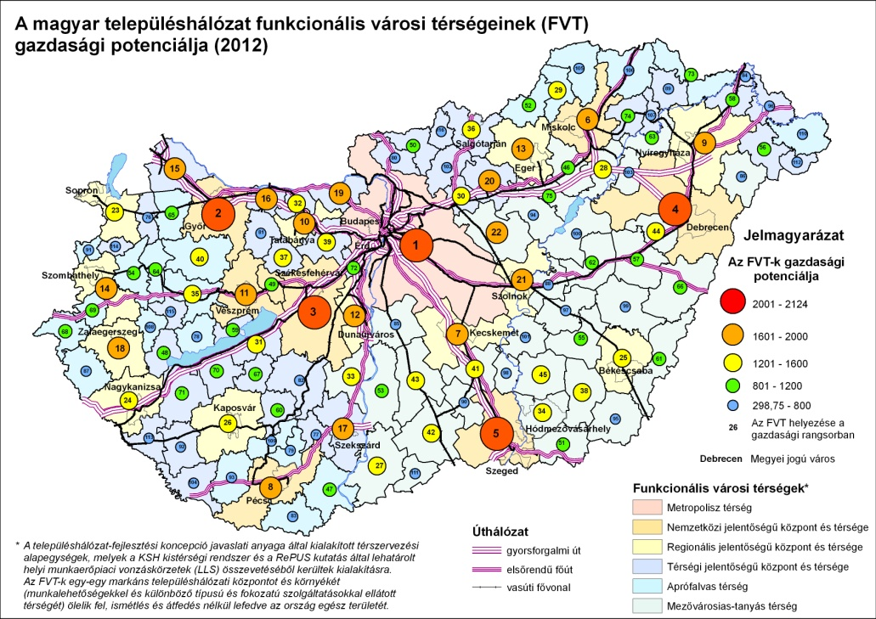

Slide 19
A megyei jogú városokban működő cégek árbevételének alakulása (2006-2011)
(HVG 500-as lista alapján)

Slide 20
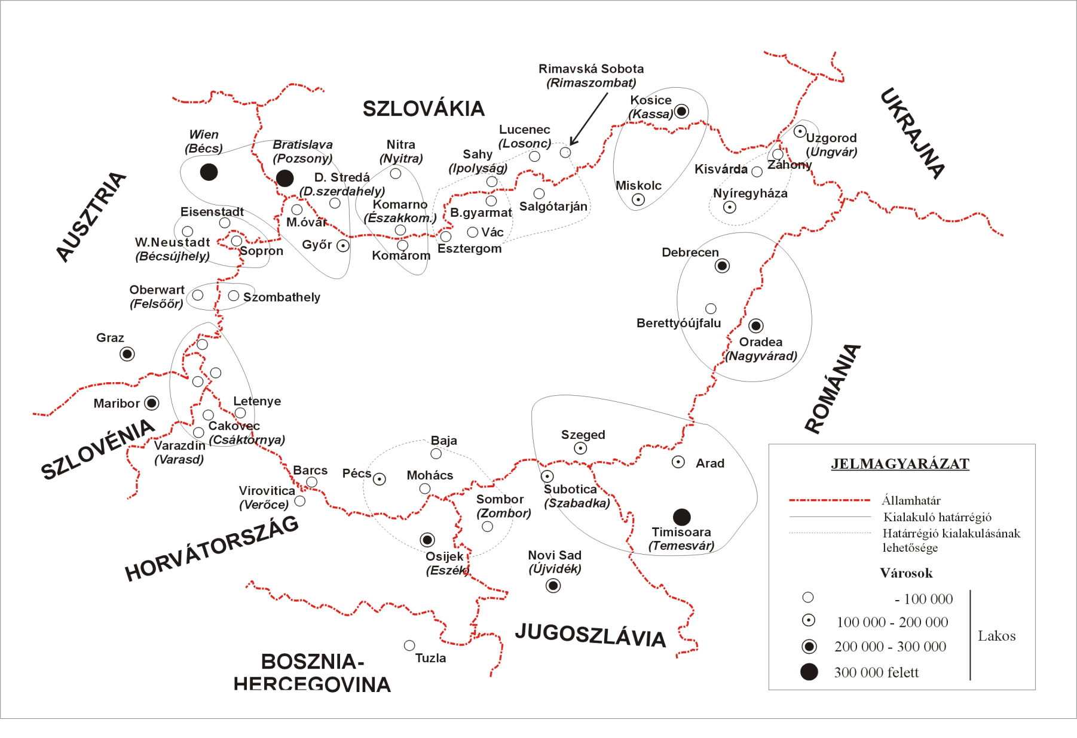
Országhatár menti nagyvárosi (potenciális) együttműködések (2010)
TÁMOP-4.2.2.A-11/1/KONV-2012-0010
A Győri Járműipari Körzet, mint a térségi fejlesztés új iránya és eszköze

Slide 21
Magyar és a határ menti nagyvárosok népességének változása (1910, 2010)
1910 | Település | 2010 | Növekedés (%)
880 371 | Budapest | 1 712 210 | 194,5
118 328 | Szeged | 169 030 | 142,8
94 610 | Szabadka | 147 758 | 156,2
92 729 | Debrecen | 206 225 | 222,4
78 233 | Pozsony | 426 061 | 544,6
72 555 | Temesvár | 312 400 | 430,6
66 834 | Kecskemét | 111 428 | 166,7
64 169 | Nagyvárad | 205 077 | 319,6
63 166 | Arad | 167 238 | 264,8
62 445 | Hódmezővásárhely | 47 258 | 75,7
51 459 | Miskolc | 170 234 | 330,8
49 822 | Pécs | 156 974 | 315,1
44 300 | Győr | 130 476 | 294,5
44 211 | Kassa | 233 659 | 528,5
42 599 | Békéscsaba | 64 784 | 152,1
38 198 | Nyíregyháza | 117 597 | 307,9
36 625 | Székesfehérvár | 102 035 | 278,6
34 892 | Szatmárnémeti | 111 872 | 320,6
33 932 | Sopron | 59 036 | 174,0
33 590 | Újvidék | 191 405 | 569,8
30 947 | Szombathely | 79 513 | 256,9
Forrás: Népszámlások, 2011
TÁMOP-4.2.2.A-11/1/KONV-2012-0010
A Győri Járműipari Körzet, mint a térségi fejlesztés új iránya és eszköze

Slide 22
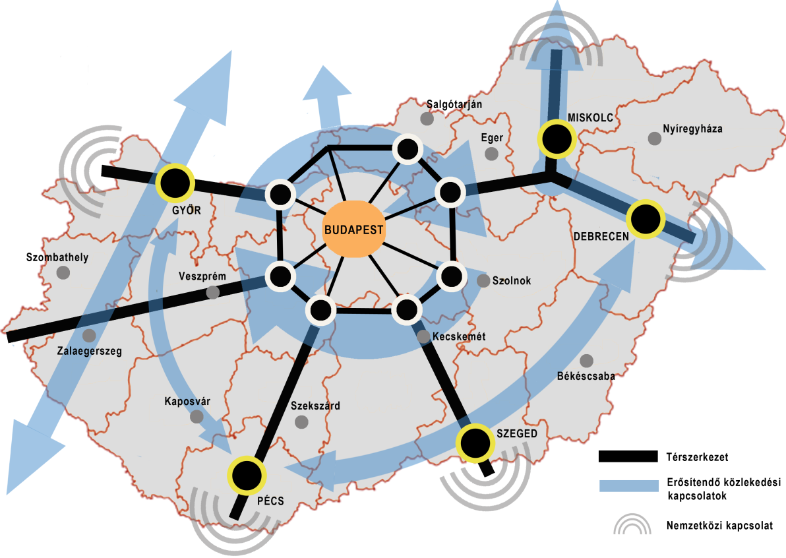
Stratégiai térszerkezet 2014-2020
TÁMOP-4.2.2.A-11/1/KONV-2012-0010
A Győri Járműipari Körzet, mint a térségi fejlesztés új iránya és eszköze

Slide 23
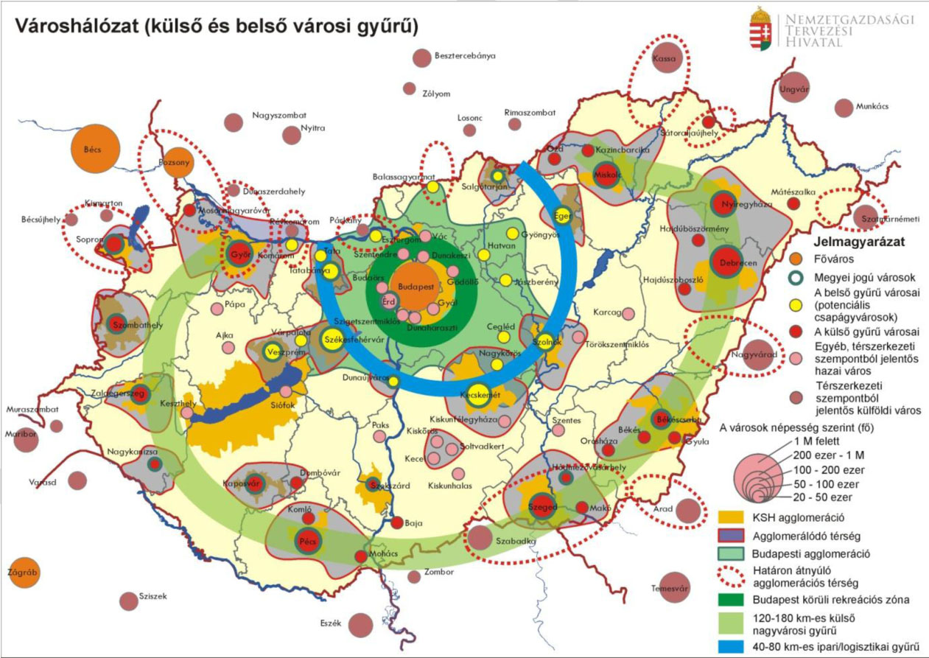
Magyar városhálózat 2014-2020
TÁMOP-4.2.2.A-11/1/KONV-2012-0010
A Győri Járműipari Körzet, mint a térségi fejlesztés új iránya és eszköze

Slide 24
Magyar városhálózatra vonatkozó további vizsgálat
Szerkezeti változások a tízes években
  Városhálózat általános jellemzői (népesség, felszereltség, elérhetőség), s tagozódása
  Nagyvárosi hálózat (innovációs potenciál, humántőke, gazdasági faktorok)tagozódása
Szerkezeti változások trendjei
  90-es, ezredforduló és 10-es évek hálózatalakító tényezőinek összehasonlítása
  Nagyvárosi funkciók változása, azok jellemzése
  Alkalmazkodás a nagyvárosi stratégiákban és a területfejlesztési koncepciókban
2014-2020 fejlesztési irányok (ITS), integrációk a megyei tervekkel, térségi kapcsolatok megteremtése

Slide 25
Köszönöm a megtisztelő figyelmet!
TÁMOP-4.2.2.A-11/1/KONV-2012-0010
A Győri Járműipari Körzet, mint a térségi fejlesztés új iránya és eszköze

